Slide 1
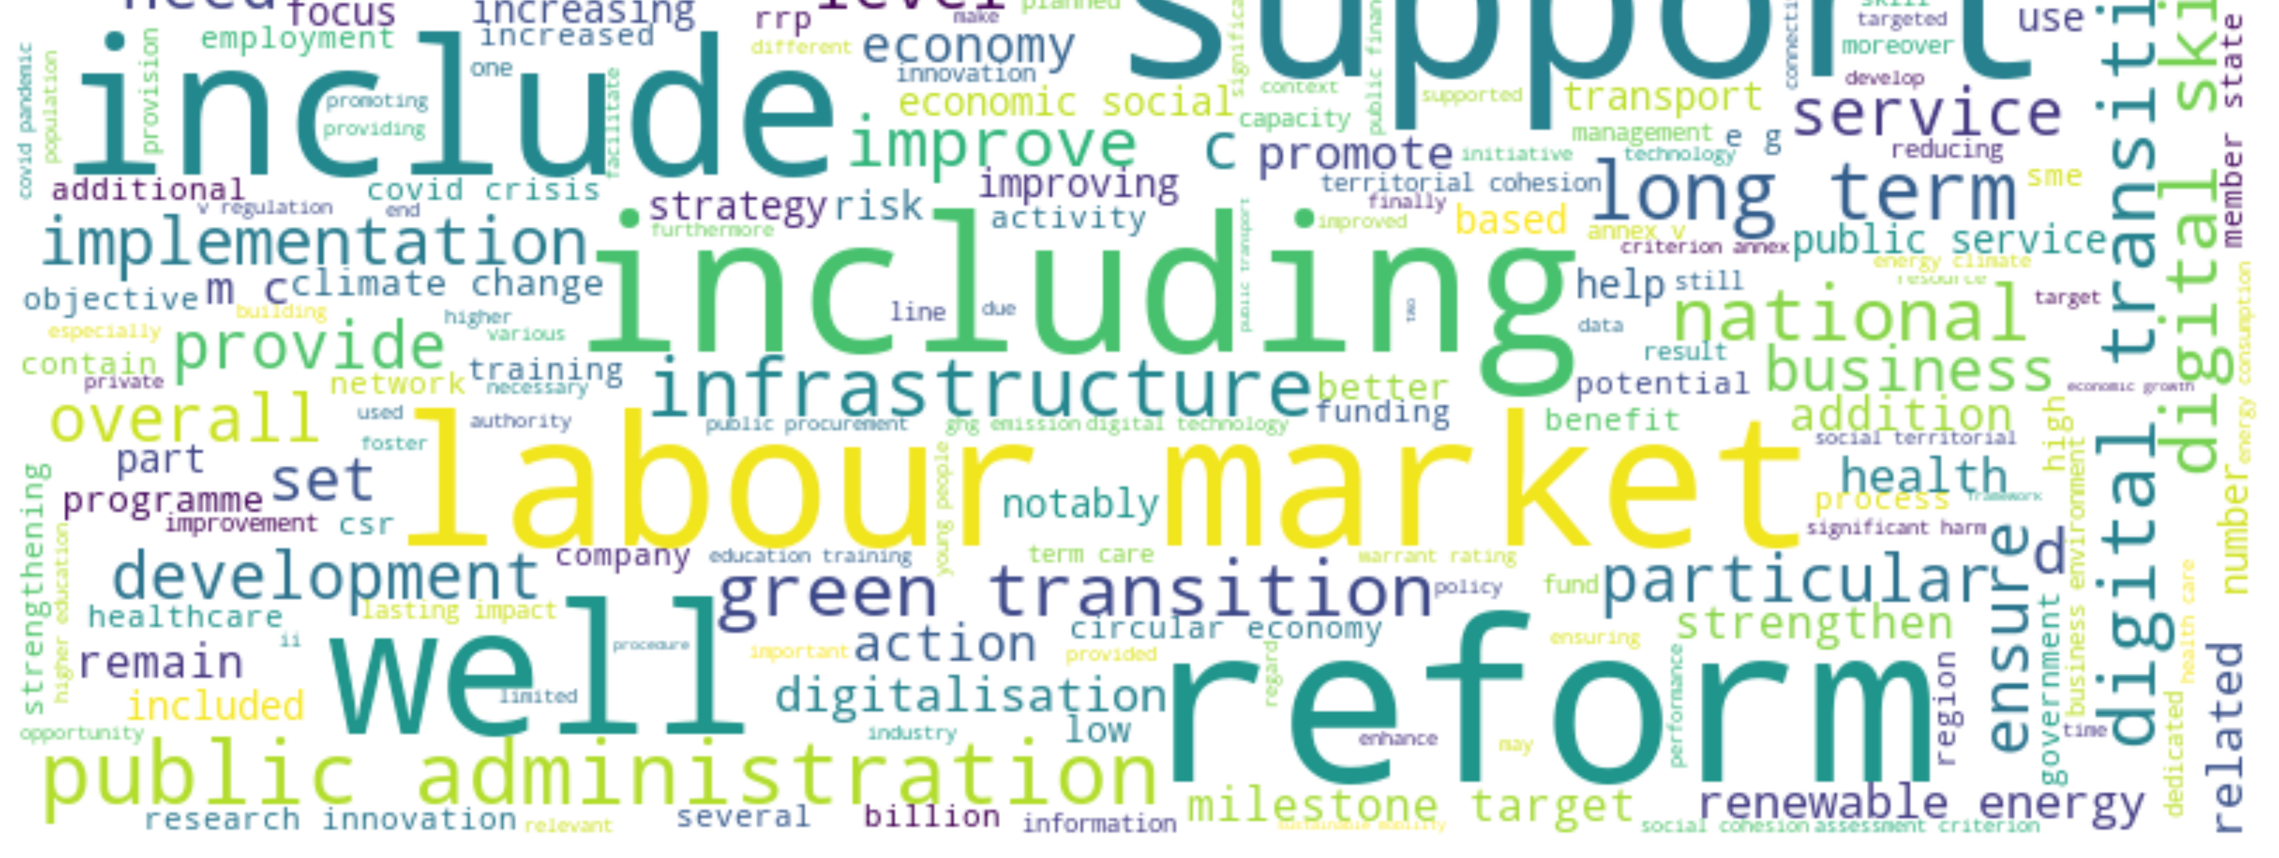

Next Generation EU numeri, parole e genesi.
Gabriele Pinto
Università La Sapienza.
ottobre 2023
Scienze Delle Finanze [Scienze dell'amministrazione e dell'organizzazione]
Economia e finanza del settore pubblico locale, [Scienze delle amministrazioni e delle politiche pubbliche]

Slide 2
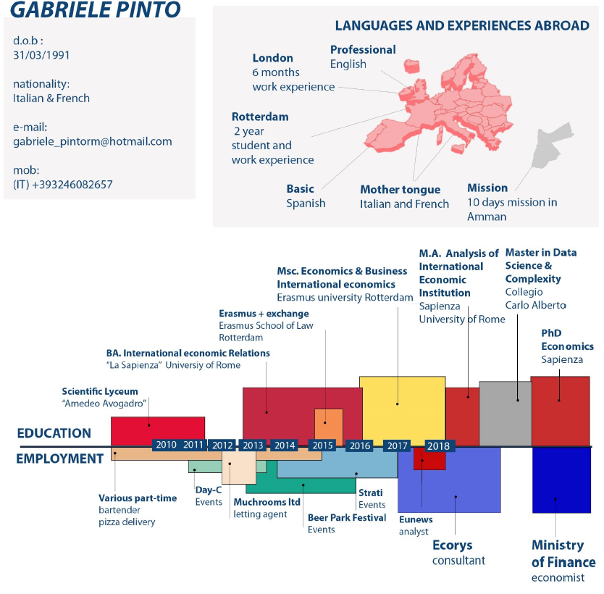


About me
Dottorato presso il Dipartimento di Scienze Sociali ed Economiche
  Ricerca su temi di political economy (elezioni, qualità della rappresentanza, trasparenza, influenza dei media..etc)
Funzionario presso l’Unità di Missione per l’Analisi e la Valutazione della Spesa della Ragioneria Generale Dello Stato (Ministero Dell’Economia e delle Finanze)
  Analisi e valutazione della spesa
Collaborazioni con Fondazione Luigi Einaudi, Youtrend/Quorum per analisi elettorali e politiche

Slide 3

Il programma di oggi
Perchè è nato NextGeneration ?
Da cosa viene e quali sono i motivi che giustificano il più grande investimento europeo della storia ?
Perchè è così importante ?
Quali sono le novità del Next Generation ?
Perchè è così importante per l’Italia?
+le vostre domande

Slide 4





Perchè dovremmo essere interessati?
Uno dei temi dominanti per almeno i prossimi 6 anni per chiunque si occupa di economia e pubblica amministrazione
opportunità lavorative legate al tema (in PA e Privato)
Per seguire il dibattito politico dei prossimi anni
tema per la tesi ??
Altro?

Slide 5


“The Language of Europe is Translation” Umberto Eco
Recovery and Resilience Facility = Dispositivo per la Ripresa e Resilienza
Recovery and Resilience Plan = Piano (nazionale) di Ripresa e Resilienza
N.B. Da non confondere con il PNR (Piano Nazionale delle Riforme) !! …seppure qualcosa in comune c’è

Slide 6
Perchè è nato ?
obiettivi
…mitigare l'impatto a livello sociale ed economico della crisi [dovuta alla pandemia da COVID-19] e dalla resilienza delle loro economie e strutture sociali.…(Preambolo 6. Reg. UE 2021/41)
…promuovere la coesione economica, sociale e territoriale dell'Unione ….crisi, in particolare sulle donne…. sostenendo la transizione verde …e della transizione digitale, contribuendo… modo alla convergenza economica e sociale verso l'alto….
…sostegno finanziario che consenta agli Stati membri di raggiungere i traguardi e gli obiettivi delle riforme e degli investimenti stabiliti nei loro piani per la ripresa e la resilienza.
(Art. 4 Reg. UE 2021/41)
Risposta ad una crisi esogena (causata dalle misure di constrato alla pandemia COVID-19)
Obiettivi di coesione e convergenza (sanciti nel TFUE)
Fallimenti di mercato:
  Transizione ecologica
  Transizione digitale
  Gender Gap
strumenti
Un sostegno finanziario per:
-riforme
-investimenti
stabiliti in PIANI DI RIPRESA E RESILIENZA (PNNR)

Slide 7
I requisiti principali del PNNR
PNNR
INVESTIMENTI
RIFORME
37% green
20% digital
“Do not Significant Harm”
Country Specific Recommendations (CSR)
Gender Gap
https://italiadomani.gov.it/it/priorita-del-piano/parita-di-genere.html

Slide 8

LE RISORSE FINANZIARIE

Slide 9

A quanto ammontano i fondi totali di Next Generation EU ?
456 milioni di €
191 milioni di €
10 miliardi di €
800 miliardi di €

Slide 10
A quanto ammontano i fondi totali di Next Generation EU ?
456 milioni di €
191 milioni di €
10 miliardi di €
800 miliardi di €

Slide 11
A quanto ammontano i fondi totali di Next Generation EU ?
456 milioni di €
191 milioni di €
10 miliardi di €
800 miliardi di €

Slide 12

molto spesso milioni o miliardi sono parole interscambiabili quando sono usate in un contesto non familiare.
Giorgio Parisi (Sapienza, Premio Nobel per la Fisica) Il Foglio, 9 ottobre 2021

Slide 13







Quanti sono 800 miliardi
Chiara Ferragni 660.000 VOLTE
Cristiano Ronaldo: 1600 VOLTE
Beyonce: 200 VOLTE
Berlusconi: 100 VOLTE
Mark Zuckerberg: 6 VOLTE
Elon Musk: 3,4 VOLTE
Bitcoin: 14 milioni
(questo non è un invito a investire in bitcoin)

Slide 14



QUANTI SONO PER L’ITALIA: 191 MILIARDI
- Ponte di Genova (950 VOLTE)
- Expo Milano (80 VOLTE)
- Reddito di Cittadinanza (27 VOLTE)
- Bonus edilizi (1,3-1,6 VOLTE)

Slide 15
Recovery Plan For Europe
Next Generation EU
Multi-Annual-Financial-Framework
Recovery and Resilience Facility
Others (React-EU, Just- Transition-Fund)
Cohesion Policy
Agricultural Policy
Others. (e.g. Erasmus)
OLD STUFF

Slide 16
Quanti ce ne erano a disposizione ?... E quanti ne sono stati richiesti (ad oggi)
Prestiti non richiesti dai paesi = 192mld
Dati: Bruegel RRF dataset

Slide 17






Quanti ne sono stati richiesti – valore assoluto
191.5 mld
Dati: Bruegel RRF dataset/ Eurostat (GDP 2019)

Slide 18


Rapporto al GDP (PIL)
Dati: Bruegel RRF dataset/ Eurostat (GDP 2019)

Slide 19

MA da dove vengono questi soldi ?
Emissione di bond da parte della commissione europea.
Come si ripagheranno questi bond ?
Con i contributi dei paesi membri !
Altre ipotesi ?
-EU plastic tax
-EU “carbon tax”
non esistono pranzi gratis…

Slide 20

Chi Paga il pranzo ?
Si tratta di stime che hanno un alto grado di incertezza dovuto all’ampiezza del periodo da prendere in considerazione (2021-2058).
Per approfondire: vedi: The nonsense of Next Generation EU net balance calculations, Bruegel 2021
Fonte dati: Darvas, Bruegel,Policy Contribution Issue n˚03/21 | January 2021. Table 1, Zero Economic Impact scenario

Slide 21
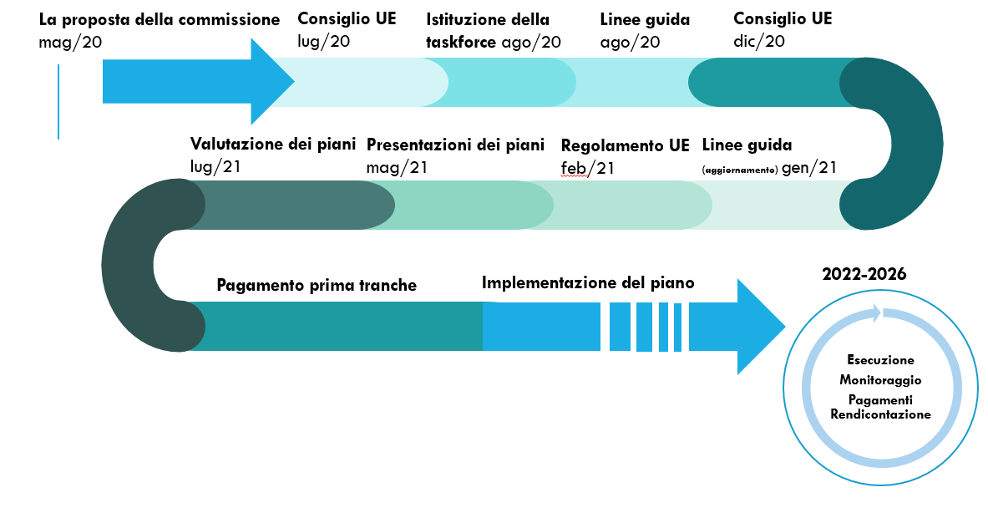
Il processo decisionale

Slide 22

La proposta della commissione mag/20
Consiglio UE lug/20
Istituzione della taskforce ago/20
Linee guida ago/20
Consiglio UE
dic/20
Valutazione dei piani lug/21
Presentazioni dei piani mag/21
Regolamento UE feb/21
Linee guida (aggiornamento) gen/21
Implementazione del piano
2022-2026
Pagamento prima tranche
Esecuzione
Monitoraggio
Pagamenti
Rendicontazione
gabriele pinto - SESD/Uff. 5
I seminari RGS - 01/10/2021
gabriele pinto - SESD/Uff. 5
I seminari RGS - 10/12/2021

Slide 23

La proposta della commissione
Maggio/2020
Un fondo da 600 miliardi di euro (334 sussidi, 267 prestiti) per finanziare Piani di Ripresa e Resilienza. COM/2020/408 final
Quote di allocazione in funzione di PIL, popolazione e disoccupazione (Annex 1)
Valutazione su 7 indicatori (Annex 2, art.2)
Monitoraggio e valutazione “performance-based” basato su milestone e target (art. 19)
Piani valutati e approvati dalla commissione (art. 16-17)
La proposta della commissione mag/20
Consiglio UE lug/20
Istituzione della taskforce ago/20
Linee guida ago/20
Consiglio UE dic/20
Linee guida (aggiornamento) gen/21
Valutazione dei piani lug/21
Regolamento UE feb/21
Presentazioni dei piani mag/21
gabriele pinto - SESD/Uff. 5
I seminari RGS - 01/10/2021
I seminari RGS - 01/10/2021
gabriele pinto - SESD/Uff. 5
I seminari RGS - 10/12/2021

Slide 24
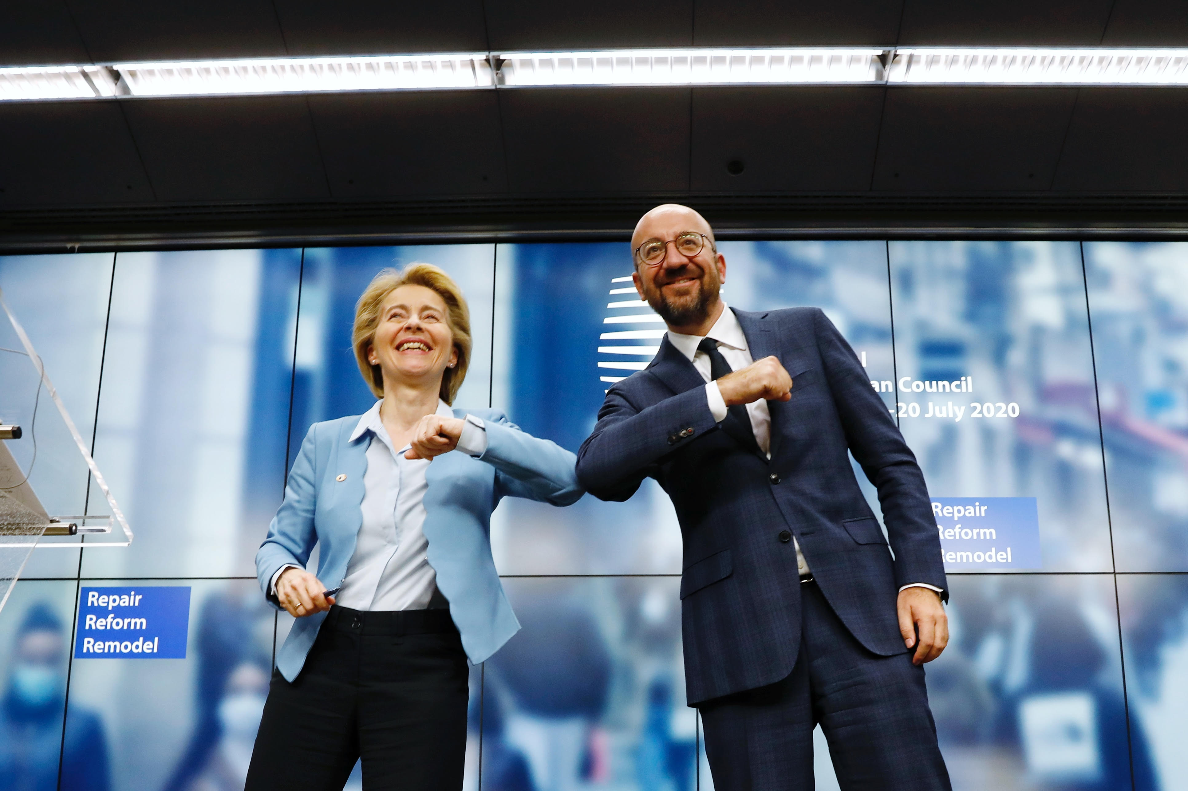
Consiglio UE - luglio 2020
Principali novità:
I piani sono valutati dalla Commissione e approvati da Ecofin e Consiglio UE.
La proposta della commissione mag/20
Consiglio UE lug/20
Istituzione della taskforce ago/20
Linee guida ago/20
Consiglio UE dic/20
Linee guida (aggiornamento) gen/21
Valutazione dei piani lug/21
Regolamento UE feb/21
Presentazioni dei piani mag/21
gabriele pinto - SESD/Uff. 5
I seminari RGS - 10/12/2021
gabriele pinto - SESD/Uff. 5

Slide 25
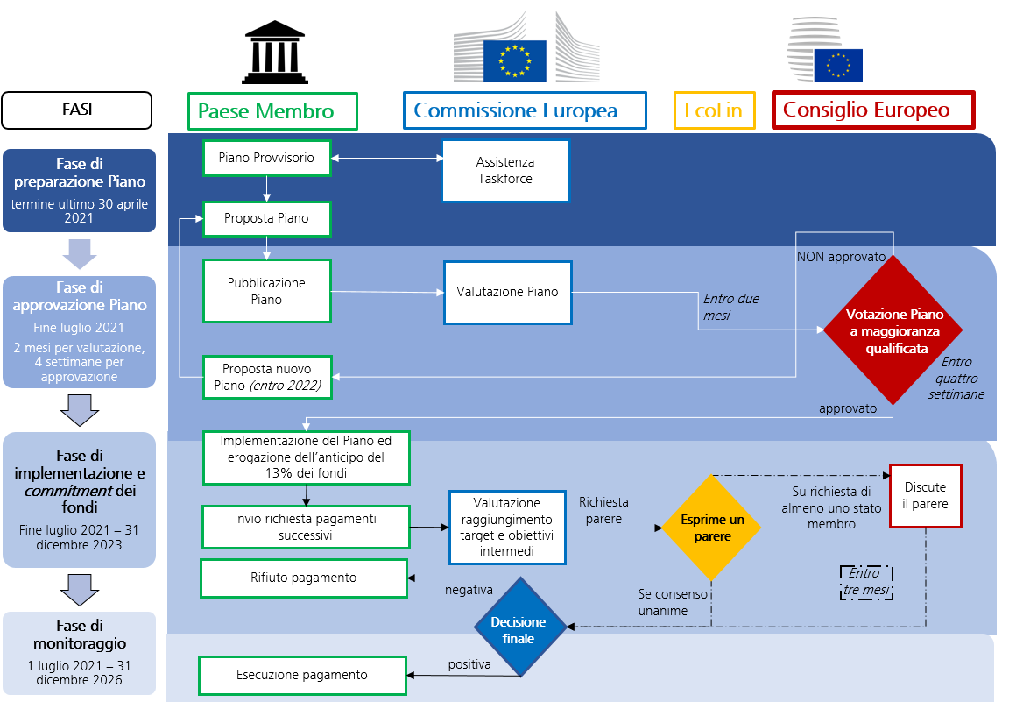
Il ruolo di Ecofin e del Consiglio Europeo nell’approvazione dei piani
Art. 19, 20 e 24 del Regolamento (UE) 2021/241
La proposta della commissione mag/20
Consiglio UE lug/20
Istituzione della taskforce ago/20
Linee guida ago/20
Consiglio UE dic/20
Linee guida (aggiornamento) gen/21
Valutazione dei piani lug/21
Regolamento UE feb/21
Presentazioni dei piani mag/21
gabriele pinto - SESD/Uff. 5
I seminari RGS - 10/12/2021
gabriele pinto - SESD/Uff. 5

Slide 26
Consiglio UE - luglio 2020
Principali novità:
I piani sono valutati dalla commissione e approvati da Ecofin e ConsiglioUE.
Riduzione dell’ammontare totale dei sussidi (che passa da 334 a 311mld). Aumento dei prestiti (che passano da 360 a 267 mld)
Vincolo del “Do not significant harm”
La proposta della commissione mag/20
Consiglio UE lug/20
Istituzione della taskforce ago/20
Linee guida ago/20
Consiglio UE dic/20
Linee guida (aggiornamento) gen/21
Valutazione dei piani lug/21
Regolamento UE feb/21
Presentazioni dei piani mag/21
gabriele pinto - SESD/Uff. 5
I seminari RGS - 10/12/2021
gabriele pinto - SESD/Uff. 5

Slide 27



37%
OBIETTIVO GREEN
20%
OBIETTIVO DIGITALE
E il restante 63% ?
La proposta della commissione mag/20
Consiglio UE lug/20
Istituzione della taskforce ago/20
Linee guida ago/20
Consiglio UE dic/20
Linee guida (aggiornamento) gen/21
Valutazione dei piani lug/21
Regolamento UE feb/21
Presentazioni dei piani mag/21
gabriele pinto - SESD/Uff. 5
I seminari RGS - 10/12/2021
gabriele pinto - SESD/Uff. 5

Slide 28

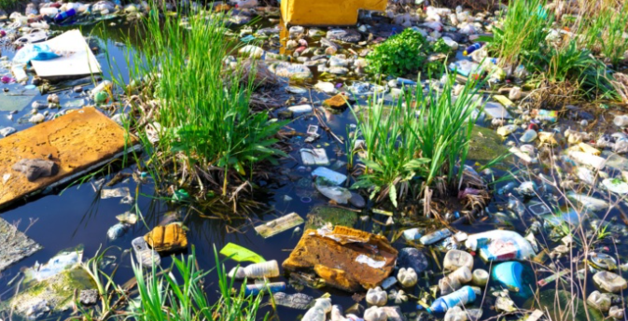
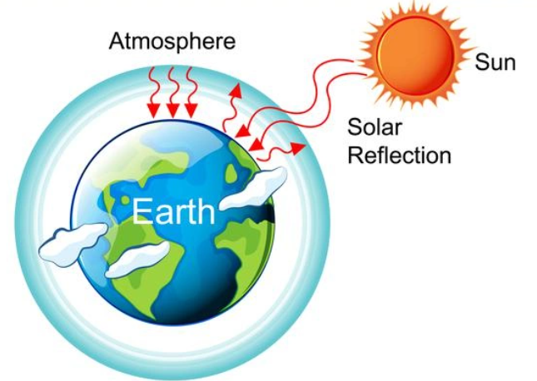



Do Not Significant Harm
«danno significativo agli obiettivi ambientali»
quadro che favorisce gli investimenti sostenibili
Regulation (EU) 2020/852, art. 17
…attività economica arreca un danno significativo se:
conduce a significative emissioni di gas a effetto serra
conduce a un peggioramento degli effetti negativi del clima
nuoce al buon stato dei corpi idrici, acque marine, etc..
economia circolare, gestione dei rifiuti
sostanze inquinanti nell’aria
biodiversità ed ecosistemi
La proposta della commissione mag/20
Consiglio UE lug/20
Istituzione della taskforce ago/20
Linee guida ago/20
Consiglio UE dic/20
Linee guida (aggiornamento) gen/21
Valutazione dei piani lug/21
Regolamento UE feb/21
Presentazioni dei piani mag/21
gabriele pinto - SESD/Uff. 5
I seminari RGS - 10/12/2021
gabriele pinto - SESD/Uff. 5

Slide 29
La proposta della commissione mag/20
Consiglio UE lug/20
Istituzione della taskforce ago/20
Linee guida ago/20
Consiglio UE
dic/20
Valutazione dei piani lug/21
Presentazioni dei piani mag/21
Regolamento UE feb/21
Linee guida (aggiornamento) gen/21
Implementazione del piano
2022-2026
Pagamento prima tranche
Esecuzione
Monitoraggio
Pagamenti
Rendicontazione
gabriele pinto - SESD/Uff. 5
I seminari RGS - 10/12/2021

Slide 30

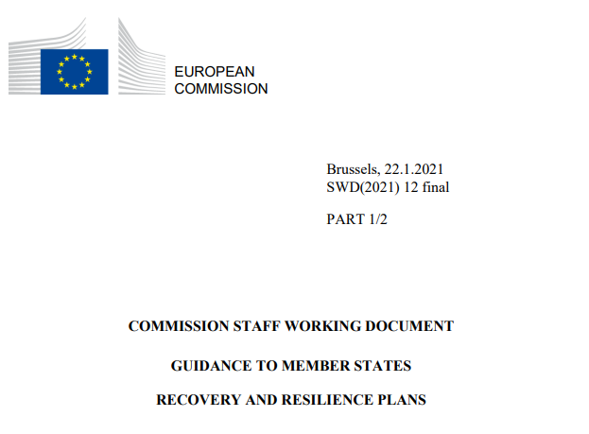
Task force e linee guida
Fornisce supporto ai paesi per la redazione dei piani e…
redazione delle linee guida
Nuova direzione generale in seno alla commissione (RECOVER)
La proposta della commissione mag/20
Consiglio UE lug/20
Istituzione della taskforce ago/20
Linee guida ago/20
Consiglio UE dic/20
Linee guida (aggiornamento) gen/21
Valutazione dei piani lug/21
Regolamento UE feb/21
Presentazioni dei piani mag/21
gabriele pinto - SESD/Uff. 5
I seminari RGS - 10/12/2021

Slide 31
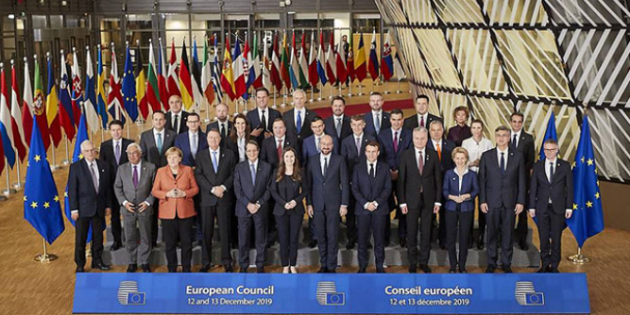
Passano sei mesi….
Luglio 2020 (Consiglio UE)
Agosto (Task Force e linee guida)
Settembre…
Ottobre…
Novembre …
Dicembre 2020 (nuovo consiglio UE)
La proposta della commissione mag/20
Consiglio UE lug/20
Istituzione della taskforce ago/20
Linee guida ago/20
Consiglio UE dic/20
Linee guida (aggiornamento) gen/21
Valutazione dei piani lug/21
Regolamento UE feb/21
Presentazioni dei piani mag/21
gabriele pinto - SESD/Uff. 5
I seminari RGS - 10/12/2021

Slide 32
La proposta della commissione mag/20
Consiglio UE lug/20
Istituzione della taskforce ago/20
Linee guida ago/20
Consiglio UE
dic/20
Valutazione dei piani lug/21
Presentazioni dei piani mag/21
Regolamento UE feb/21
Linee guida (aggiornamento) gen/21
Implementazione del piano
2022-2026
Pagamento prima tranche
Esecuzione
Monitoraggio
Pagamenti
Rendicontazione
gabriele pinto - SESD/Uff. 5
I seminari RGS - 01/10/2021

Slide 33
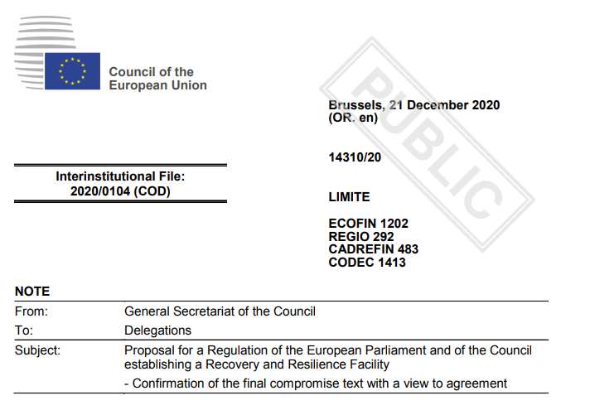
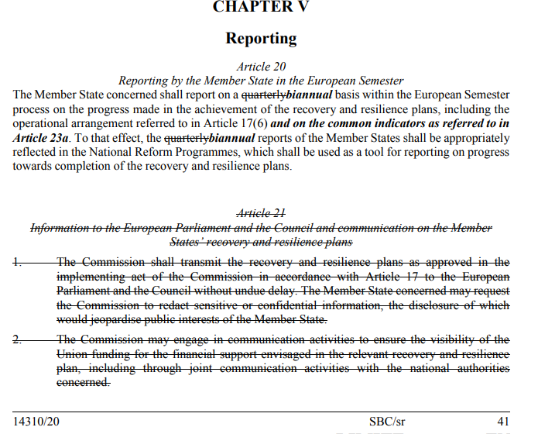
CONSIGLIO UE DICEMBRE 2020
Un nuovo testo di 36 articoli e 8 capitoli
(precedentemente erano 28 divisi in 7 capitoli)
La proposta della commissione mag/20
Consiglio UE lug/20
Istituzione della taskforce ago/20
Linee guida ago/20
Consiglio UE dic/20
Linee guida (aggiornamento) gen/21
Valutazione dei piani lug/21
Regolamento UE feb/21
Presentazioni dei piani mag/21
gabriele pinto - SESD/Uff. 5
I seminari RGS - 01/10/2021

Slide 34
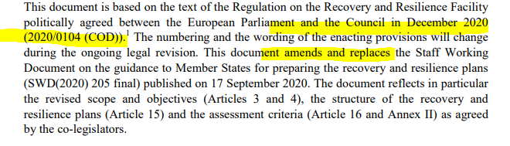
AGGIORNAMENTO LINEE GUIDA
La proposta della commissione mag/20
Consiglio UE lug/20
Istituzione della taskforce ago/20
Linee guida ago/20
Consiglio UE dic/20
Linee guida (aggiornamento) gen/21
Valutazione dei piani lug/21
Regolamento UE feb/21
Presentazioni dei piani mag/21
gabriele pinto - SESD/Uff. 5
I seminari RGS - 01/10/2021

Slide 35
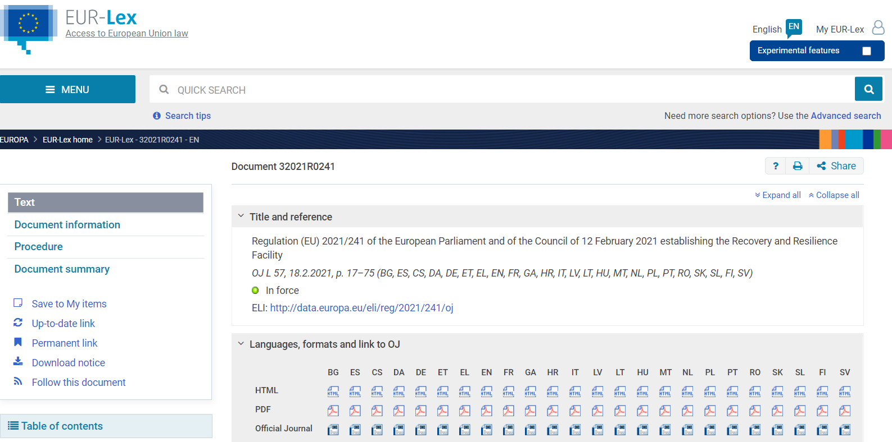
REGOLAMENTO UE FINALE
REGULATION (EU) 2021/241 of the European Parliament and of the Council, 12 February 2021
La proposta della commissione mag/20
Consiglio UE lug/20
Istituzione della taskforce ago/20
Linee guida ago/20
Consiglio UE dic/20
Linee guida (aggiornamento) gen/21
Valutazione dei piani lug/21
Regolamento UE feb/21
Presentazioni dei piani mag/21
gabriele pinto - SESD/Uff. 5
I seminari RGS - 01/10/2021

Slide 36
La proposta della commissione mag/20
Consiglio UE lug/20
Istituzione della taskforce ago/20
Linee guida ago/20
Consiglio UE
dic/20
Valutazione dei piani lug/21
Presentazioni dei piani mag/21
Regolamento UE feb/21
Linee guida (aggiornamento) gen/21
Implementazione del piano
2022-2026
Pagamento prima tranche
Esecuzione
Monitoraggio
Pagamenti
Rendicontazione
gabriele pinto - SESD/Uff. 5
I seminari RGS - 01/10/2021

Slide 37
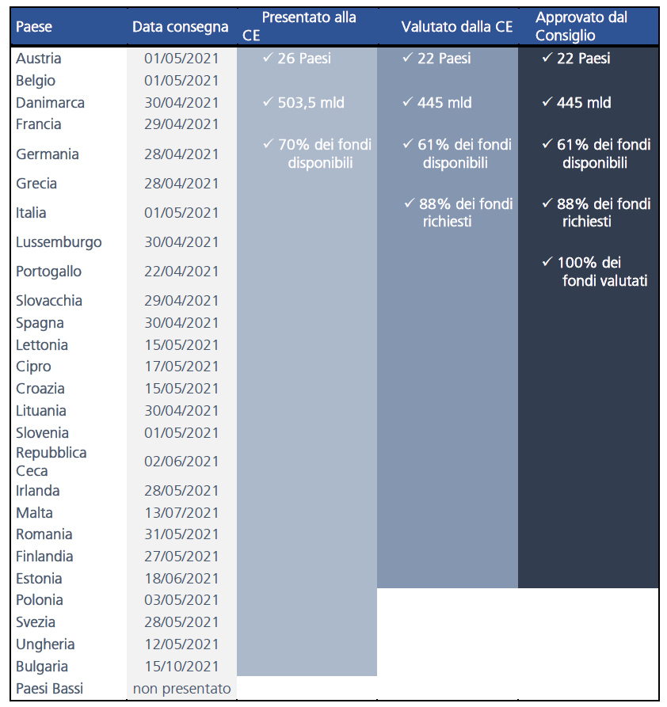
PRESENTAZIONE DEI PIANI
La proposta della commissione mag/20
Consiglio UE lug/20
Istituzione della taskforce ago/20
Linee guida ago/20
Consiglio UE dic/20
Linee guida (aggiornamento) gen/21
Valutazione dei piani lug/21
Regolamento UE feb/21
Presentazioni dei piani mag/21
gabriele pinto - SESD/Uff. 5
I seminari RGS - 01/10/2021

Slide 38
PRESENTAZIONE DEI PIANI
220
Dati: Bruegel RRF dataset
La proposta della commissione mag/20
Consiglio UE lug/20
Istituzione della taskforce ago/20
Linee guida ago/20
Consiglio UE dic/20
Linee guida (aggiornamento) gen/21
Valutazione dei piani lug/21
Regolamento UE feb/21
Presentazioni dei piani mag/21
gabriele pinto - SESD/Uff. 5
I seminari RGS - 01/10/2021

Slide 39
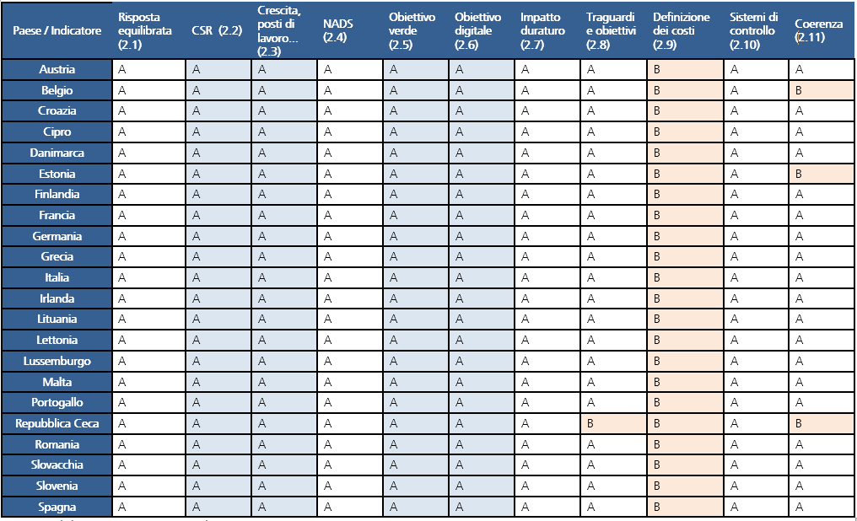
11 indicatori (inizialmente erano 7 indicatori).
A=voto massimo
C=voto peggiore
Valutazione Positiva se maggioranza di A
(+ 4 A obbligatorie)
Risultati molto simili (…se non uguali)
A obbligatoria
La proposta della commissione mag/20
Consiglio UE lug/20
Istituzione della taskforce ago/20
Linee guida ago/20
Consiglio UE dic/20
Linee guida (aggiornamento) gen/21
Valutazione dei piani lug/21
Regolamento UE feb/21
Presentazioni dei piani mag/21
gabriele pinto - SESD/Uff. 5
I seminari RGS - 01/10/2021

Slide 40

La proposta della commissione mag/20
Consiglio UE lug/20
Istituzione della taskforce ago/20
Linee guida ago/20
Consiglio UE
dic/20
Valutazione dei piani lug/21
Presentazioni dei piani mag/21
Regolamento UE feb/21
Linee guida (aggiornamento) gen/21
Implementazione del piano
2022-2026
Pagamento prima tranche
Esecuzione
Monitoraggio
Pagamenti
Rendicontazione
gabriele pinto - SESD/Uff. 5
I seminari RGS - 01/10/2021

Slide 41
MECCANISMO DI APPROVAZIONE DEI PIANI

Slide 42
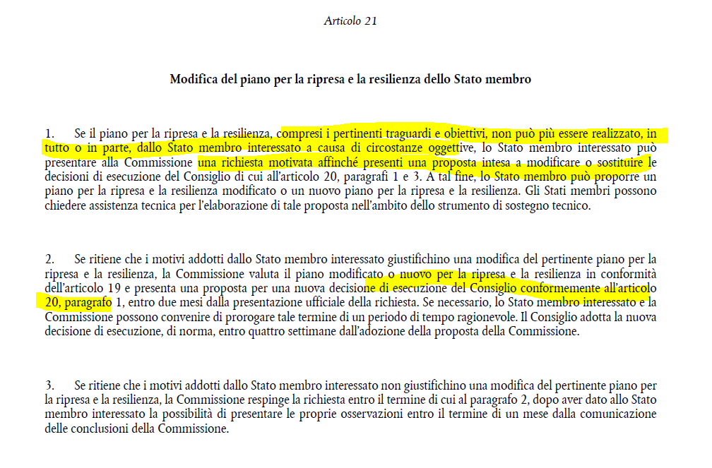
La modifica al piano
REGOLAMENTO (UE) 2021/241 DEL PARLAMENTO EUROPEO E DEL CONSIGLIO

Slide 43
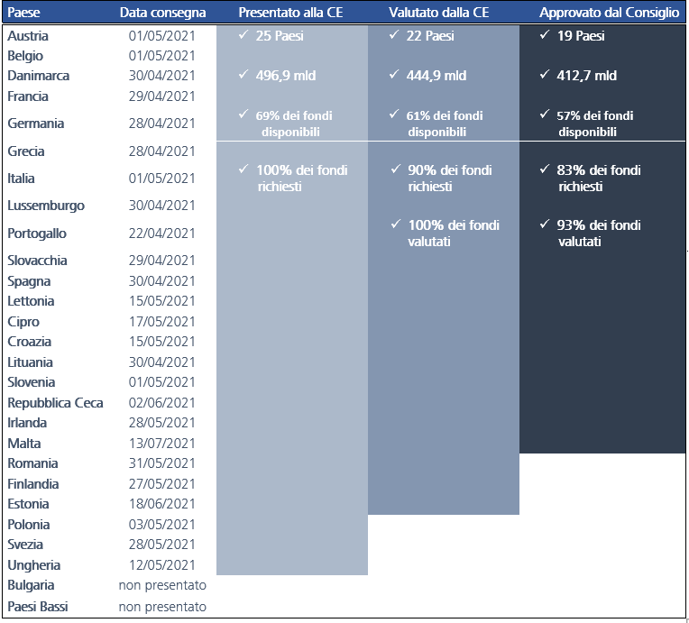

Slide 44
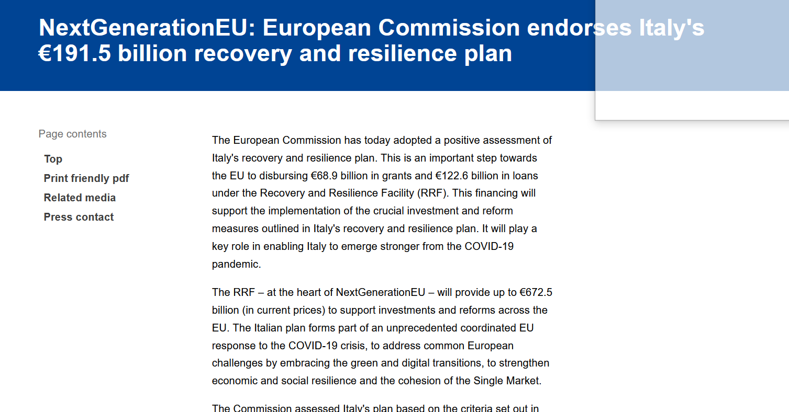
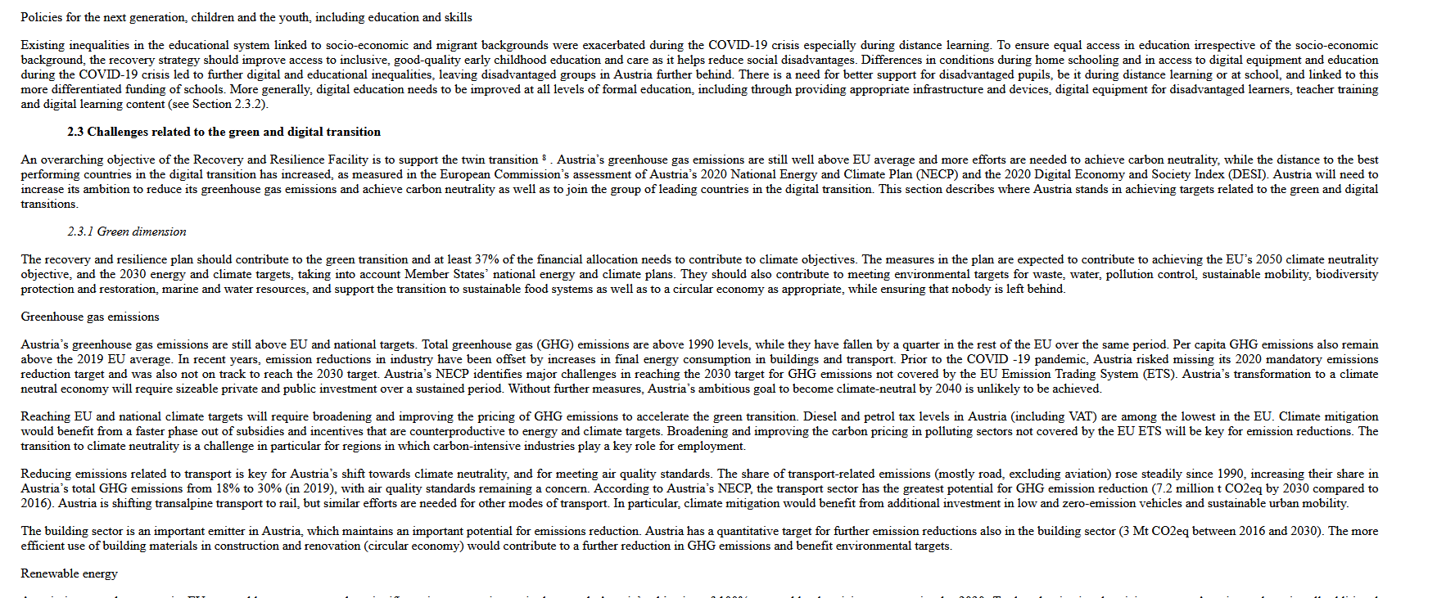
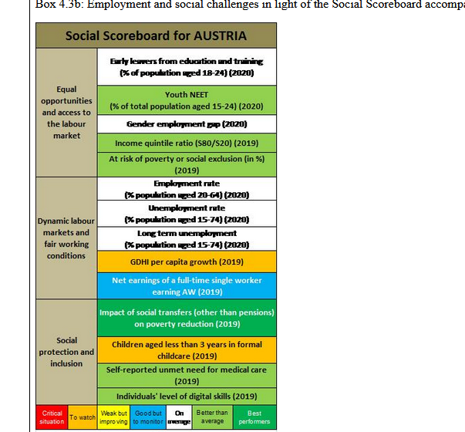
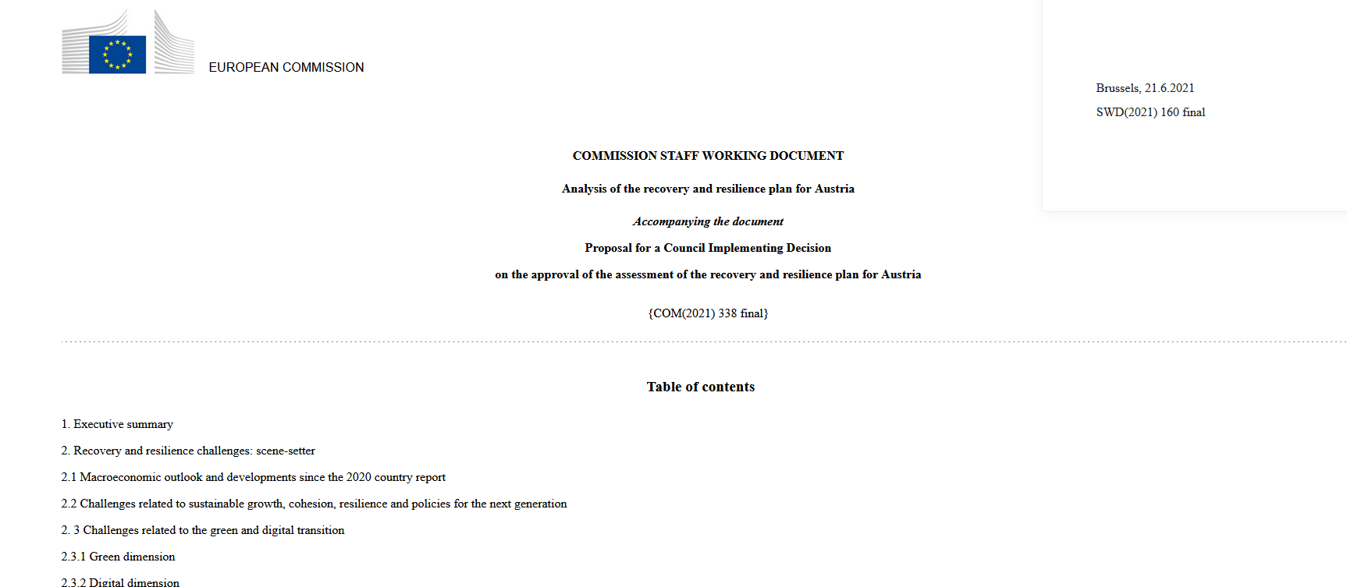
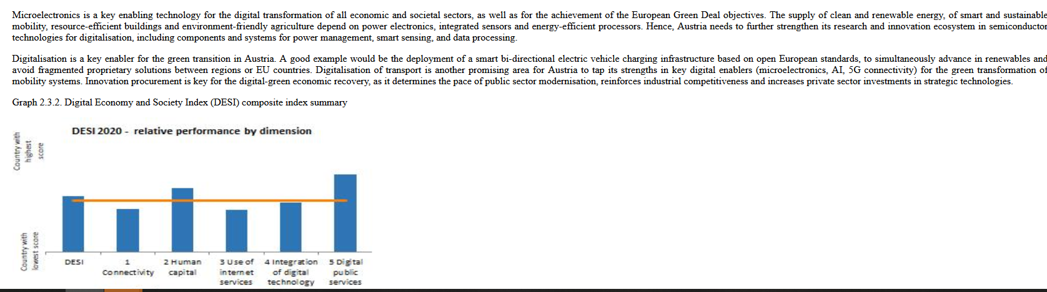

Circa 3000 pagine di valutazione della commissione….e almeno 10.000 pagine di piani…. Ci voglioni circa 800 ore / 2 mesi giorni per leggerle tutte

Slide 45
Alternativa 1= Guardiamo alle tavole di sintesi.
Il Sistema di valutazione è basato su 11 indicatori, che possono ricevere un voto in lettere A-B-C (dove A è il migliore e C è il peggiore)

Slide 46
LA VALUTAZIOEN DEI PIANI: SCOREBOARD
Fonte: Elaborazioni SeSD – RGS- MEF su valutazioni Commissione europea

Slide 47
Alternativa 2= ANALISI COMPUTAZIONALE DEL TESTO
In inglese “Text-Mining”. Strumento molto usato in campo di Machine Learning, Intelligenza artificiale…e Computational Social Sciences
Invece di leggere tutto manualmente, facciamo leggere i documenti dal computer. Trasformiamo il testo in “dato”.
In questo modo, possiamo analizzare alcuni pattern del testo, ad esempio:
  Parole più frequenti
  Lunghezza dei testi
  Altro..

Slide 48
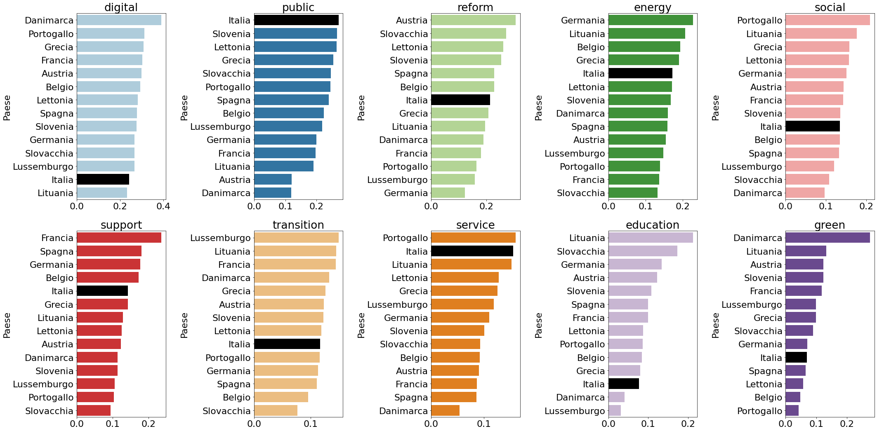
TEXT-MINING – ANALISI FREQUENZA PAROLE SU VALUTAZIONI EU: TF-IDF
Gabriele Pinto, SeSD – RGS- MEF su valutazioni Commissione europea

Slide 49
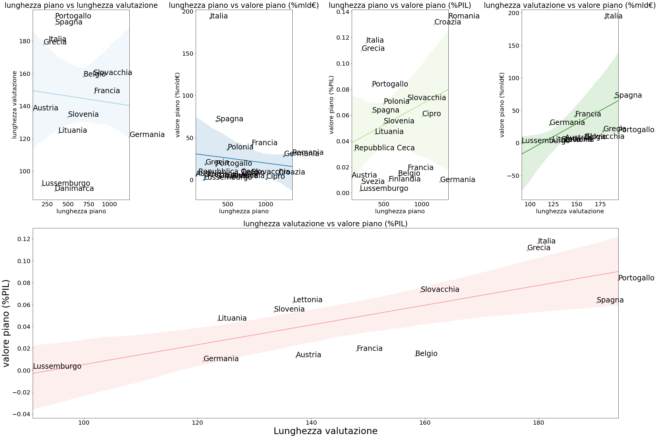
Gabriele Pinto, SeSD – RGS- MEF su valutazioni Commissione europea

Slide 50

IL MONITORAGGIO DEI PIANI
Passaggio da rendicontazione finanziaria a rendicontazione “outcome-performance-based”
Vediamo un esempio…

Slide 51



IL MONITORAGGIO DEI PIANI : The old Way
Commissione Europea
Paese Membro
Stanzia dei fondi per la Sanità
Investe in Sanità
Paga
Presenta le fatture
Riceve i soldi

Slide 52
IL MONITORAGGIO DEI PIANI : The NEW Way
Commissione Europea
Paese Membro
Stanzia dei fondi per la Sanità
Presenta un Progetto con obiettivi (target), e un calendario di milestones
Valuta il progetto
Investe in sanità
Verifica il raggiungimento degli obiettivi
Dimostra di aver raggiunto gli obiettivi
Riceve i soldi

Slide 53

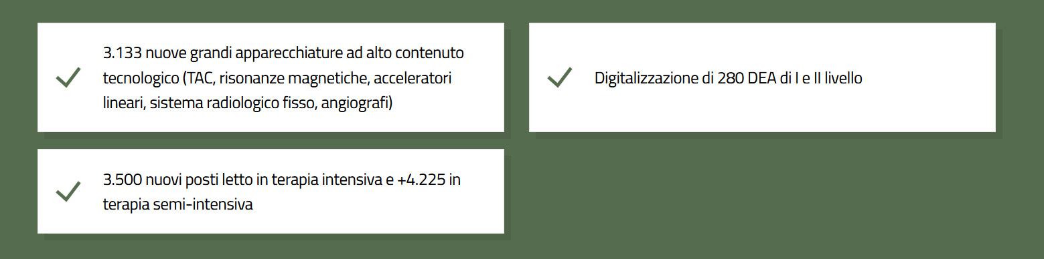
ESEMPIO CONCRETO

Slide 54
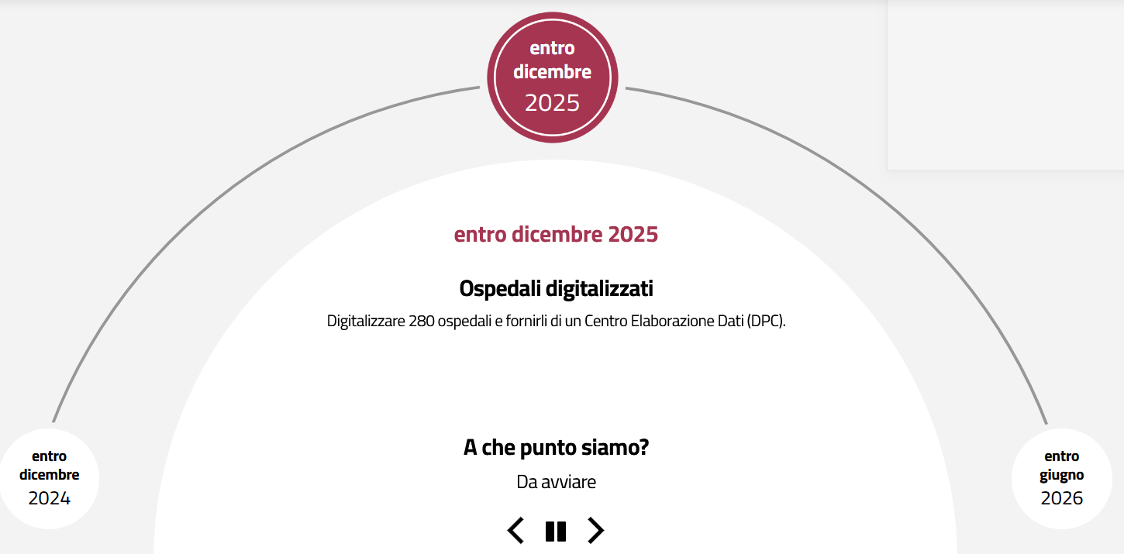
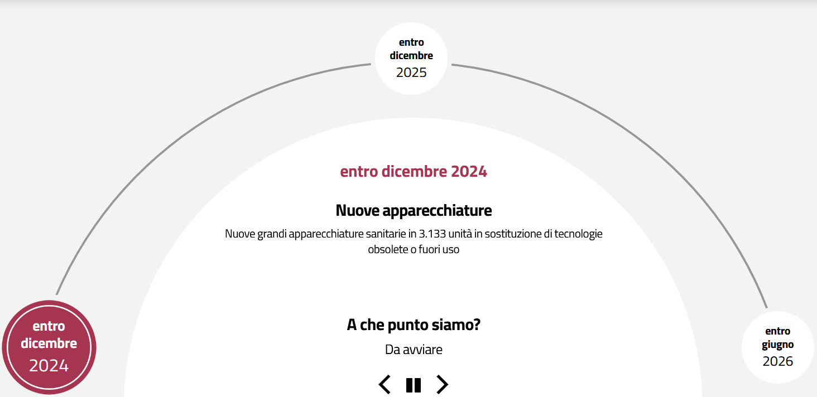
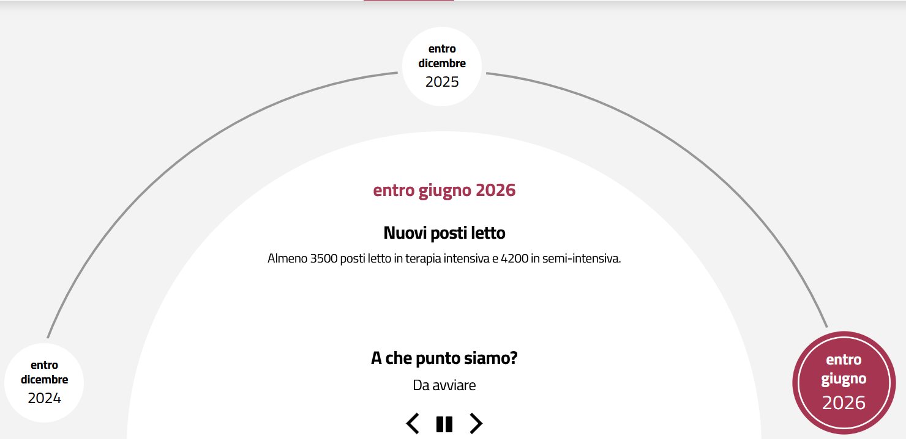

Slide 55

IL PNNR ITALIANO

Slide 56
I fondi italiani

Slide 57






Allocazione delle risorse del PNRR per Missione (M) - Valori in mld di euro

Slide 58
IL PNNR ITALIANO: CONFRONTO CON ALTRI PAESI

Slide 59
Confronto con investimenti attuali

Slide 60

LE RIFORME
Quali riforme ?
…modo in cui il piano per la ripresa e la resilienza contribuisce ad affrontare in modo efficace tutte o un sottoinsieme significativo delle sfide, individuate nelle pertinenti raccomandazioni specifiche per paese…
Regolamento UE 2021/241, art. 18, comma 4, lett. b
Raccomandazioni specifiche per paese –
Country Specific Recommendations

Slide 61

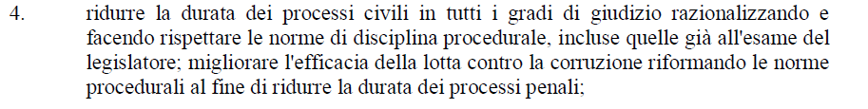
LE RIFORME: UN ESEMPIO
Milestone della «riforma della giustizia»
M1C1R3.1R3.1
Ridurre del 65 % il numero di cause pendenti nel 2019 (337 740) presso i tribunali ordinari civili (primo grado). Il valore di riferimento deve essere il numero di cause pendenti da più di tre anni dinanzi ai tribunali ordinari civili nel 2019.

Slide 62
CONCLUSIONI
Piano di investimenti con risorse ingenti per la transizione ecologica, digitale e per l’ammodernamento delle infrastrutture
Piano di riforme
Introduce novità nel monitoraggio e rendicontazione degli investimenti e delle riforme
L’Italia è notevolmente esposta rispetto agli altri paesi

Slide 63

Grazie per l’attenzione
Gabriele Pinto
Contatti:
Email: gabriele.pinto@uniroma1.it
Twitter: @gabrieleaopinto
Sito web: www.gabrielepinto.com

Slide 64
approfondimenti
Siti ufficiali
Il sito ufficiale del piano Italiano
https://italiadomani.gov.it
Il sito della task force Europea
https://ec.europa.eu/info/departments/recovery-and-resilience-task-force_en
Il sito dell’unione Europea
https://ec.europa.eu/info/departments/recovery-and-resilience-task-force_en
Terze parti:
Bruegel
https://www.bruegel.org/publications/datasets/european-union-countries-recovery-and-resilience-plans/
Osservatorio Conti Pubblici
https://osservatoriocpi.unicatt.it/

